Slide 1
اکسپو 2012 یؤسو، کره جنوبی

Slide 2
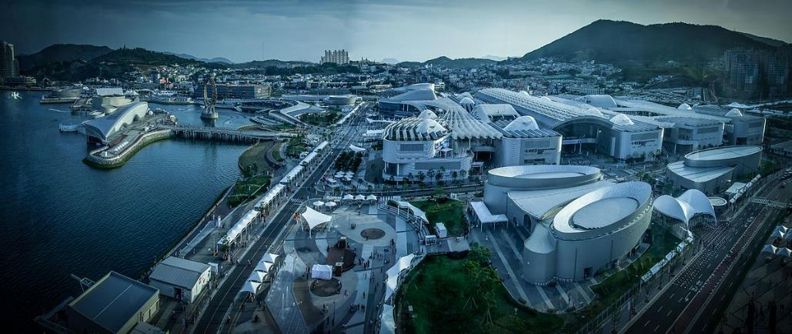
موضوع اکسپو
The Living ocean and coast
شعار: زندگی در اقیانوس و ساحل
تاکید بر اهمیت ادامه حیات اقیانوس ها و سواحل و لزوم هماهنگی بیشتر بشر با دریا

Slide 3
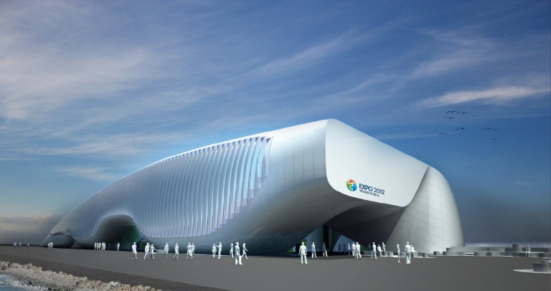
Theme pavilion: one ocean by soma architects
پاویون اصلی
و موضوعی اکسپو

Slide 4
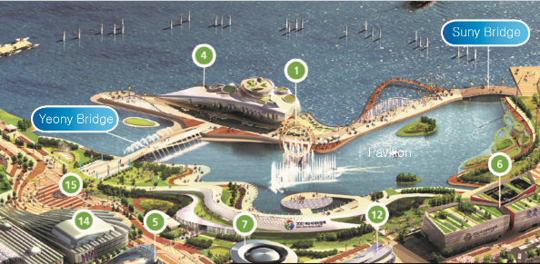
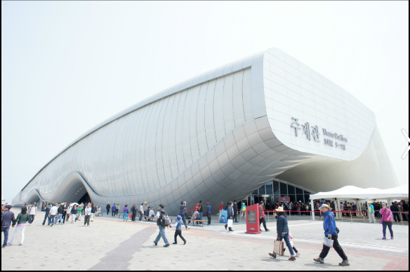
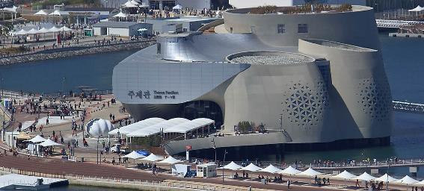
پاویون در جزیره ای مصنوعی ساخته شده که با دو پل به ساحل متصل می شود
در ورودی از نمای اصلی عقب تر است و فضای سایه داری برای انتظار بازدید کنندگان را فراهم کرده

Slide 5
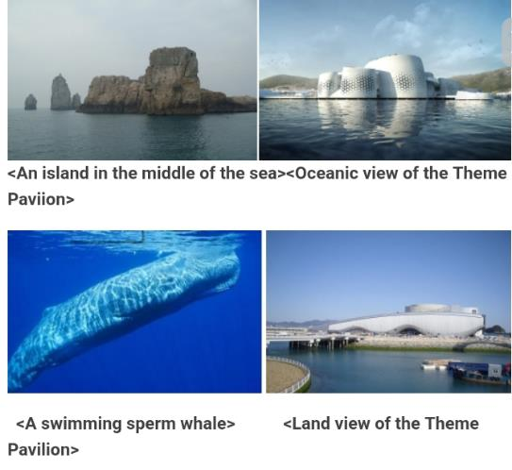
کانسپت: ما اقیانوس را از دو جنبه تجربه می کنیم:
۱. سطح بی پایان ۲. عمق
اگر از سمت دریا به آن نگاه کنیم چیدمان فشرده مخروط های بتنی را می بینیم که مانند یک ساحل صخره ای به نظر می آیند. از سمت خشکی به شکل یک لنداسکیپ مصنوعی است که از با شیب ملایم از زمین ارتفاع می گیرد
نمای رو به دریا
نمای رو به خشکی

Slide 6
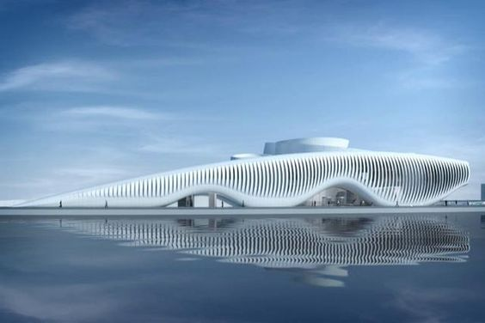
نمای رو به خشکی

Slide 7
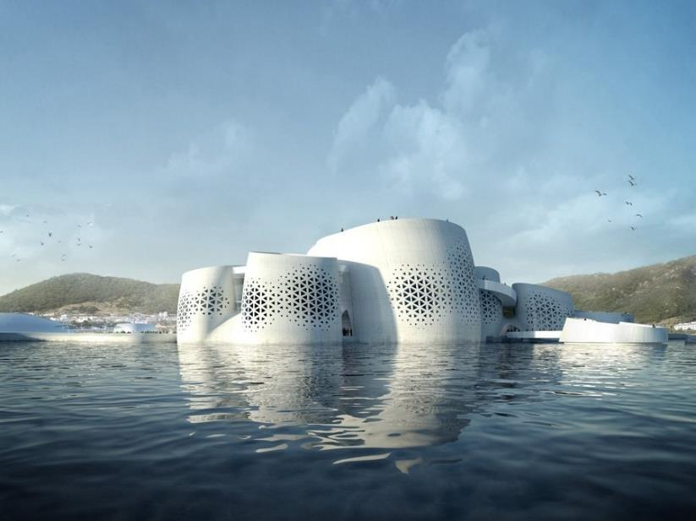
نمای رو به اقیانوس

Slide 8
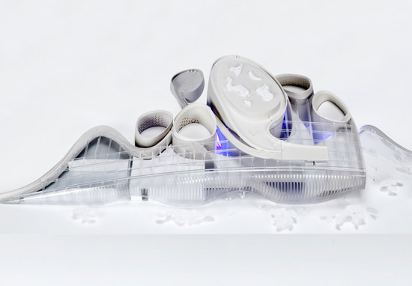
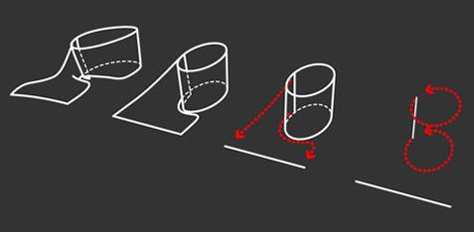
فرم پاویون از استوانه های عمودی که در سطح افقی باز شده اند شکل گرفته
فضاهای عمودی استوانه ها حس عمق را القا می کنند، در مقابل سطوح افقی باز شده حس سطح را القا می کنند.

Slide 9
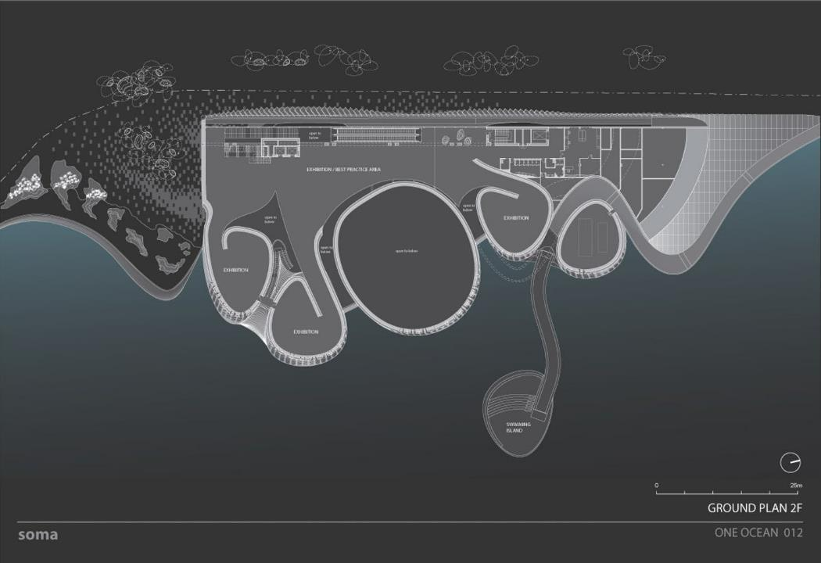
سطح
---------------------------
عمق

Slide 10
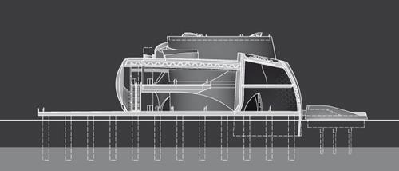
فضاهای افقی
فضاهای عمودی

